Slide 1

食品“氨”全
分布式技术的智能气味感知控制先行者
学校：南昌理工学院
赛道：高教主赛道
组别：创意组
项目负责人：刘子霖
团队成员：纪晓龙、李文强、申美玉
林松、谢永康、黎毅诚、肖林建

Slide 2

项目介绍
智能
便捷
智能气味控制系统给人们带来了更多的舒适，通过手机等设备传输显示信息。
方便用户再通过如点外卖等方式购买食物时，简单的操作而获得气味信息。
真实
体验
智能气味控制系统提供更加真实的视、听、嗅感知体验，满足人们需求。
用户通过智能气味感知系统实现了对气味的可控呈现，将气味体验与智能设备相结合。
“智能气味控制系统”是一套系统设备，商家在线下可以通过这个设备实时上传气味数据到互联网，使消费者能通过该设备来输出气味。

Slide 3
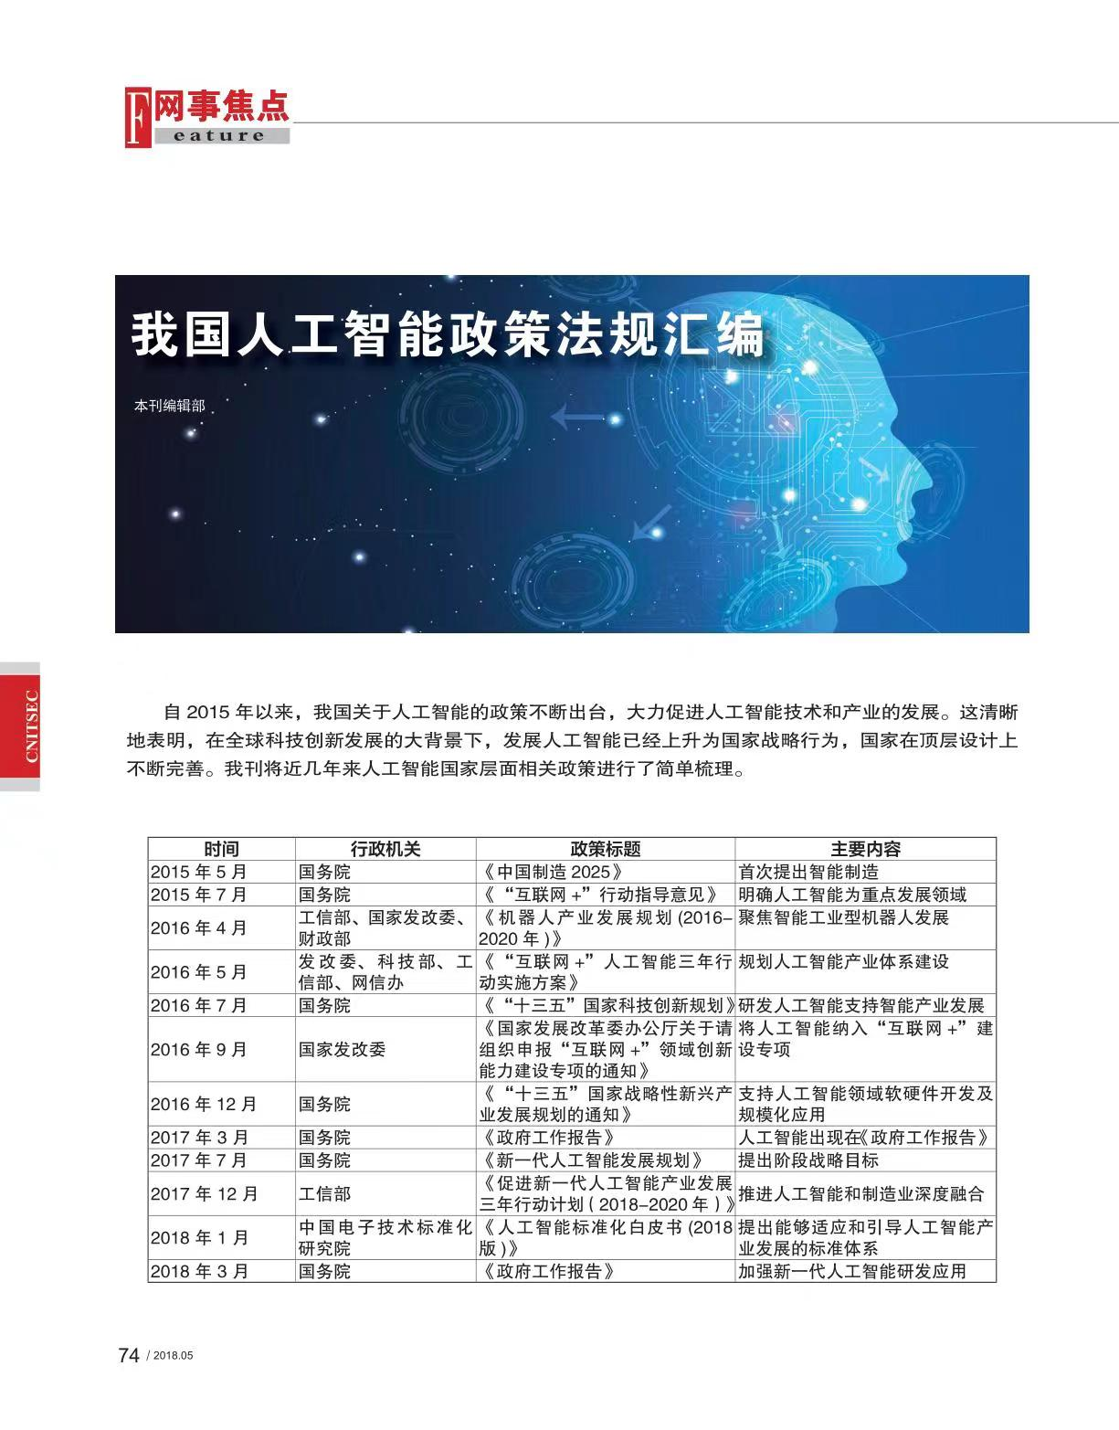
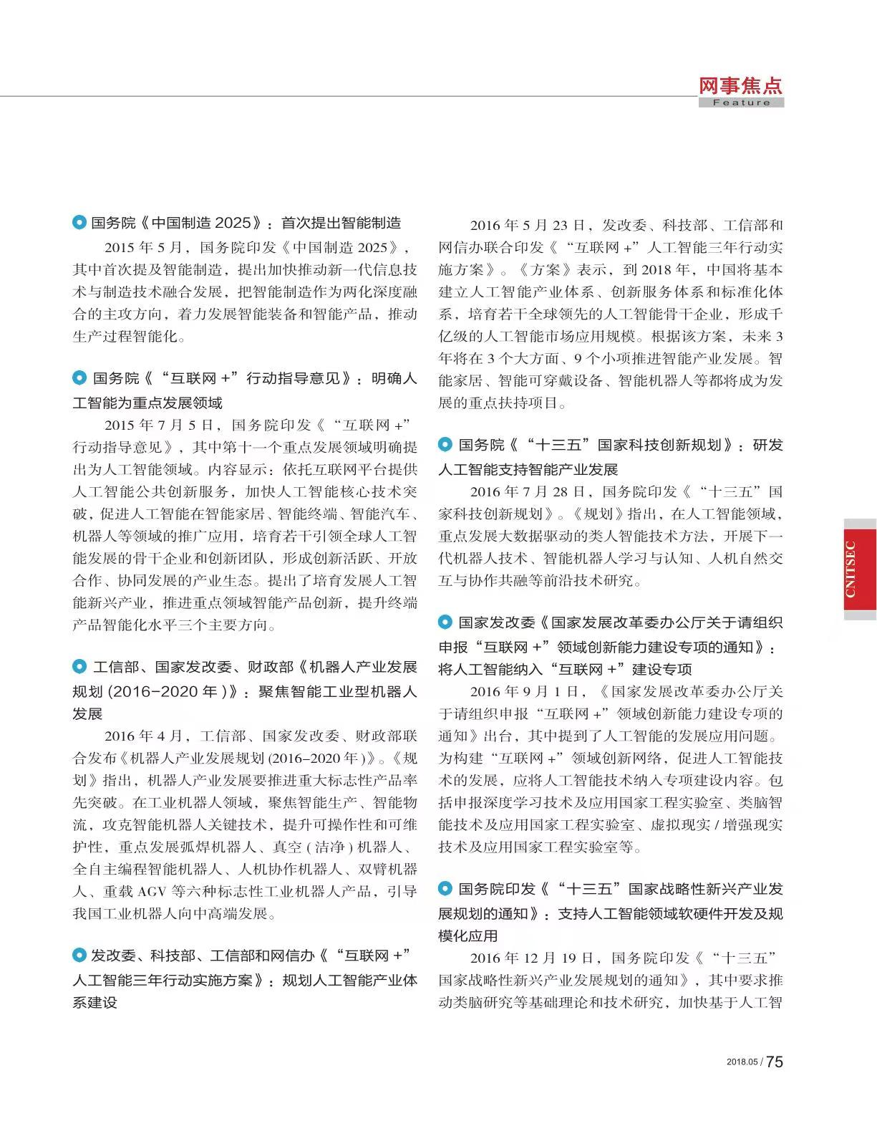
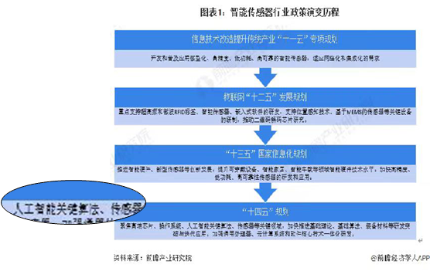
政策背景
国家政策，食品安全/人工智能，国家支持传感器应用发展
人工智能传感器
01
国家下达标准，符合国家引导下，
智能气味控制设备需求必将增加。

Slide 4
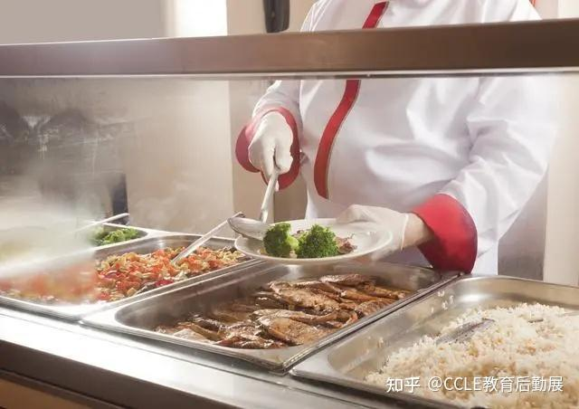
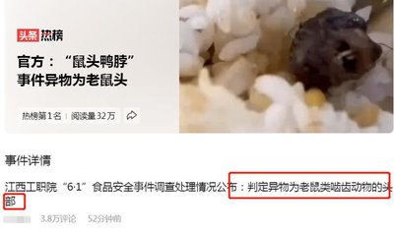

市场背景
在江西省某所高校，学生在
食堂打饭，打的一块“鸭脖”
，学生看着那块黑不溜秋的“鸭脖”，越看越觉得不对，他去找学校，而学校却一口
咬定“这就是鸭脖”。
01
校园餐饮行业
”鼠头鸭脖“事件
校园餐饮行业是近年来广受社会各界关注，这就意味着学校食堂食品安全要有更大保障。
工业气体，即常温常压下呈气态的产品，种类繁多。按组成成分不同可以分为工业纯气和工业混合气。
工业气体行业研究背景报告

Slide 5
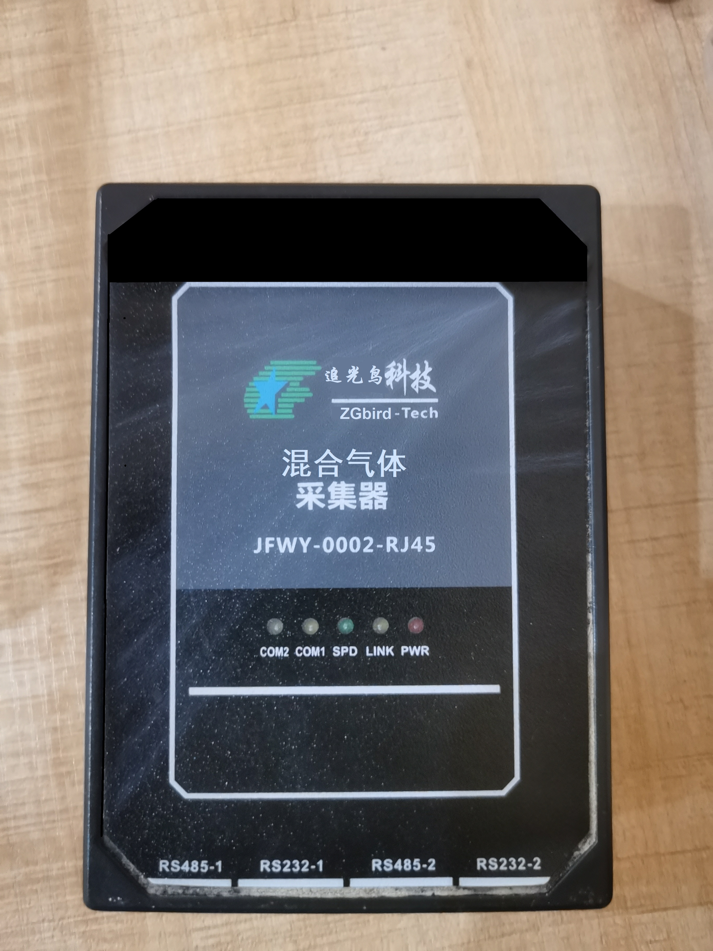
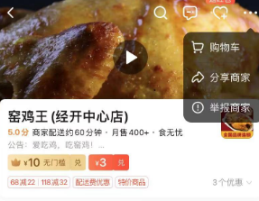
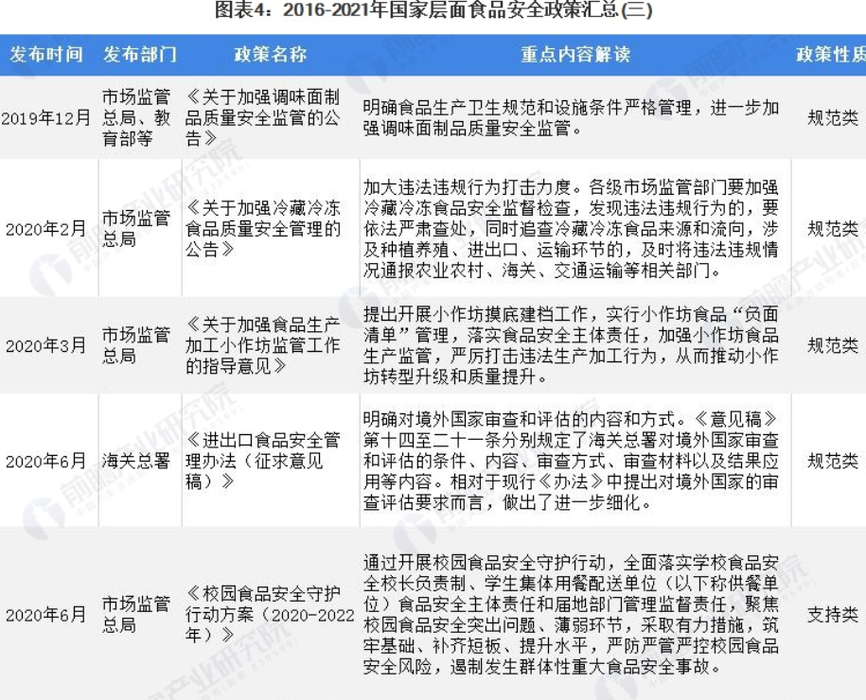
痛点分析
产品痛点
项目痛点
行业痛点
A
B
市场上大多数气味检
测系统不具备精准度，一些微小的气体大多数气味检测系统检测不出来，并不能及时反馈。
Enter the text content directly here, the text format will not change.
Enter the text content directly here, the text format will not change.
针对外卖行业，需要与平台进行兼容。提供食品“氨”全 的链接，当顾客进店铺点单时，可以通过点击该链接显示产品的数据。
响应国家食品安全政策，联合政府食品安全管理相关部门，做到合理监控，配合使用产品。

Slide 6
产品原理
其他采集器由追光鸟科技研发集成各类其他传感器，进行混合气体输入识别并连接在互联网终端的可视化控制基于51单片机集成各类传感器，运用物联网技术和设备互联负责识别分析气体成分，浓度并可视化控制。
02
Please enter the relevant text content here. Operation method: select all the text in this paragraph with the mouse, and enter the text directly to replace it. The text format will not change.

Slide 7
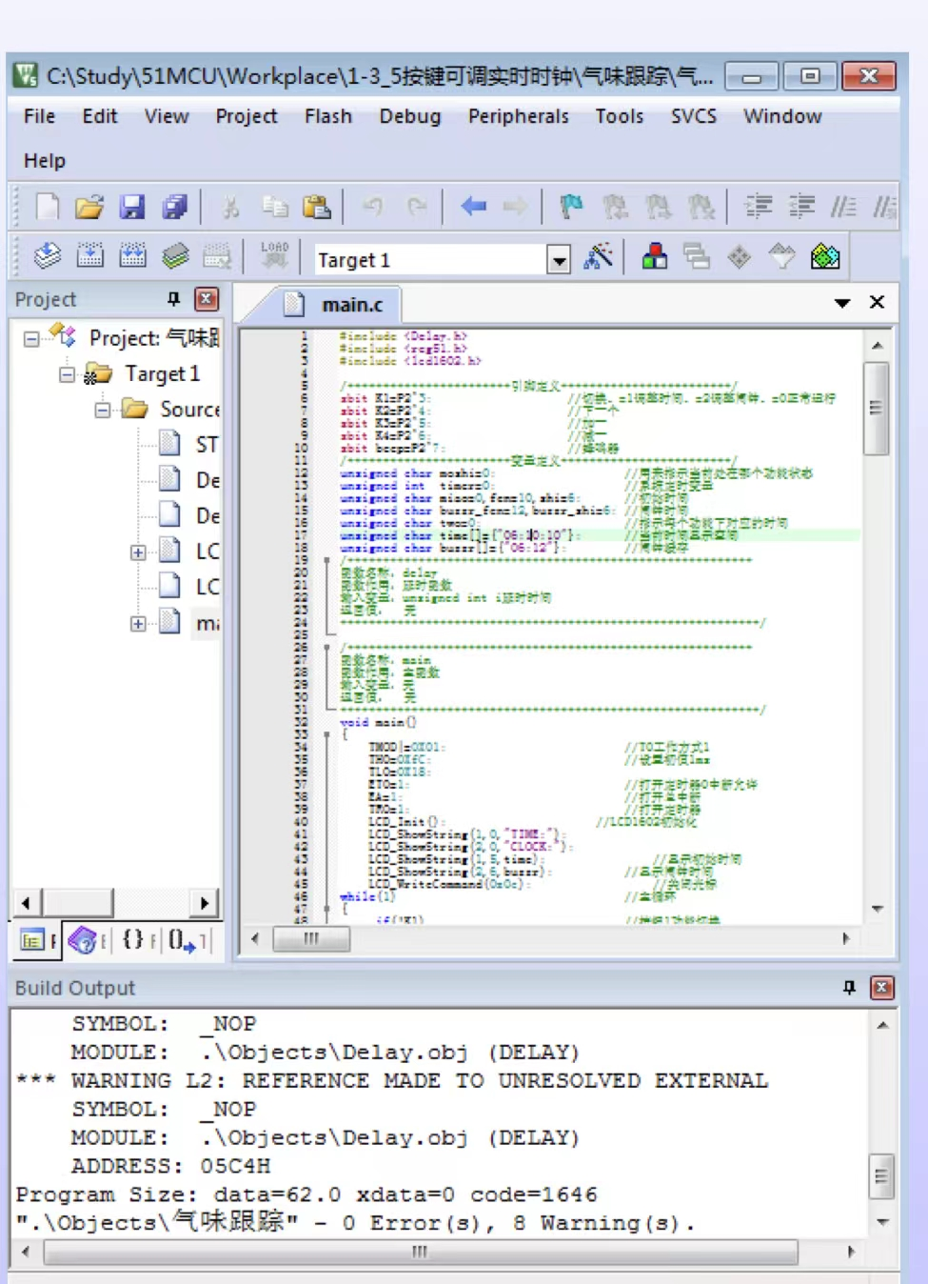
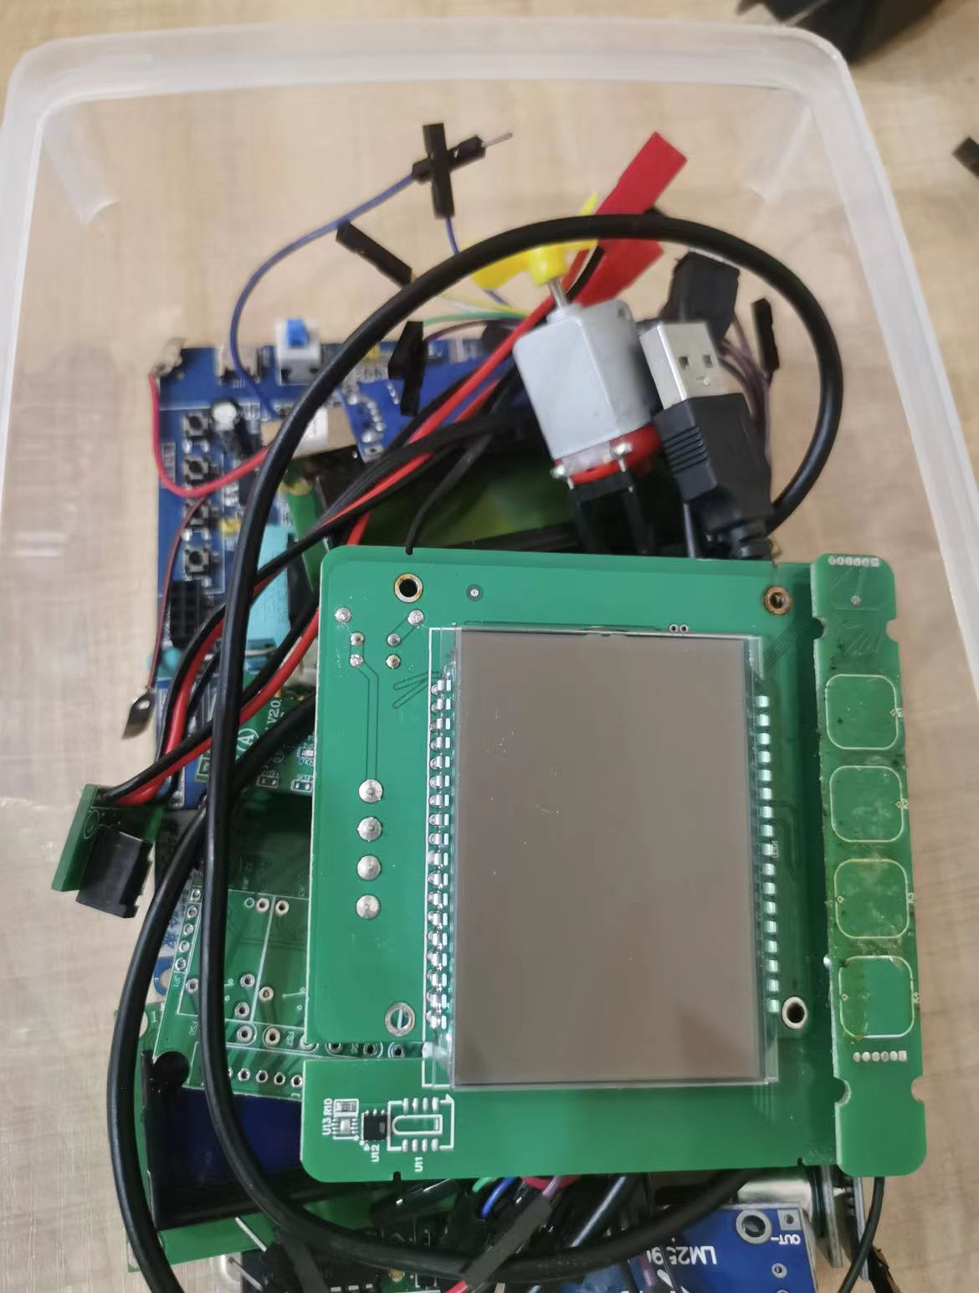
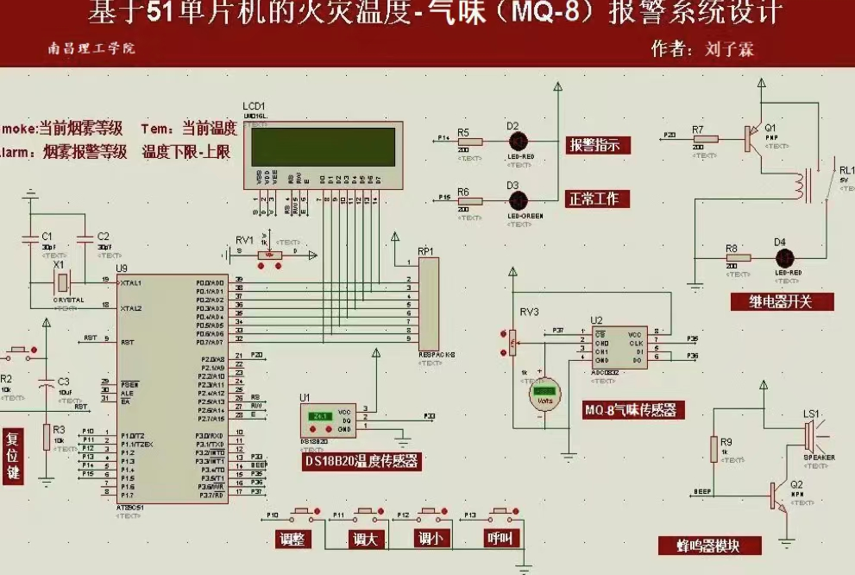
核心技术
02
报警系统
Please enter the relevant text content here. Operation method: select all the text in this paragraph with the mouse, and enter the text directly to replace it. The text format will not change.
核心技术算法
可视化气体跟踪

Slide 8
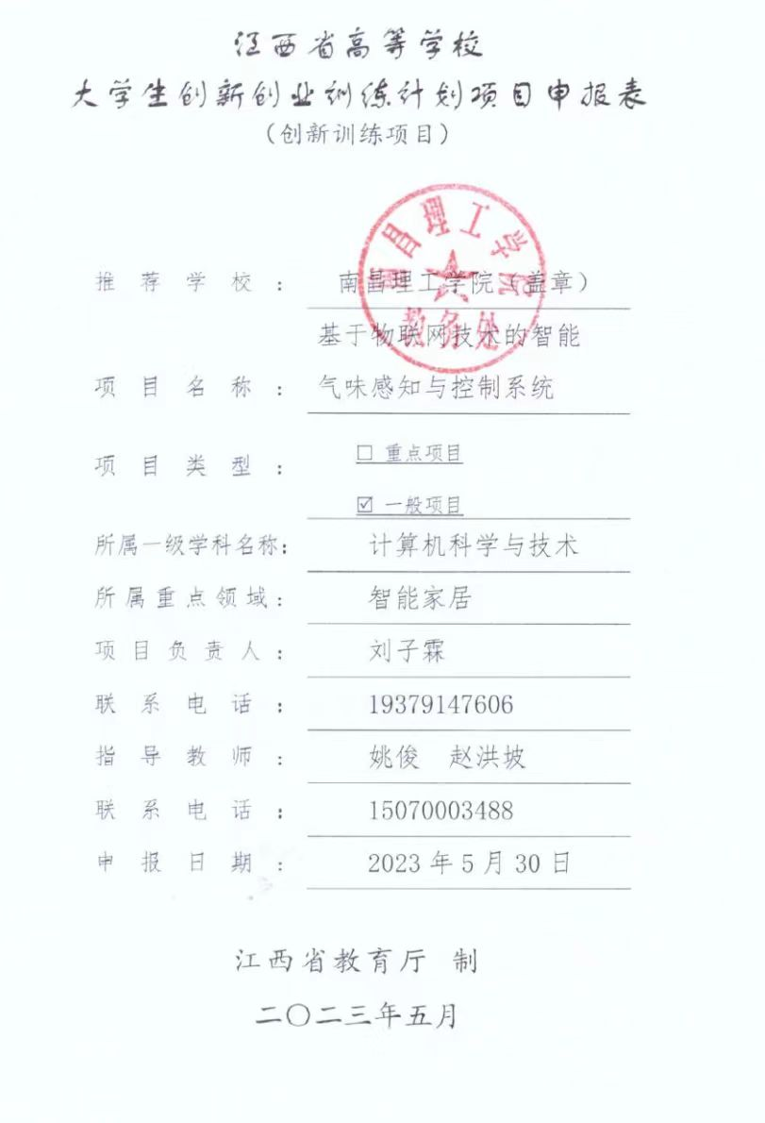
教育维度
该项目由计算机科学与技术，数据科学
与大数据专业，软件工程专业成员组成
团队共同发展创造。
02
02
Please enter the relevant text content here. Operation method: select all the text in this paragraph with the mouse, and enter the text directly to replace it. The text format will not change.
Please enter the relevant text content here. Operation method: select all the text in this paragraph with the mouse, and enter the text directly to replace it. The text format will not change.
一名成员创新研发项目立项申请，还有一名同学江西省机器人及人工智能比赛国家三等奖。

Slide 9
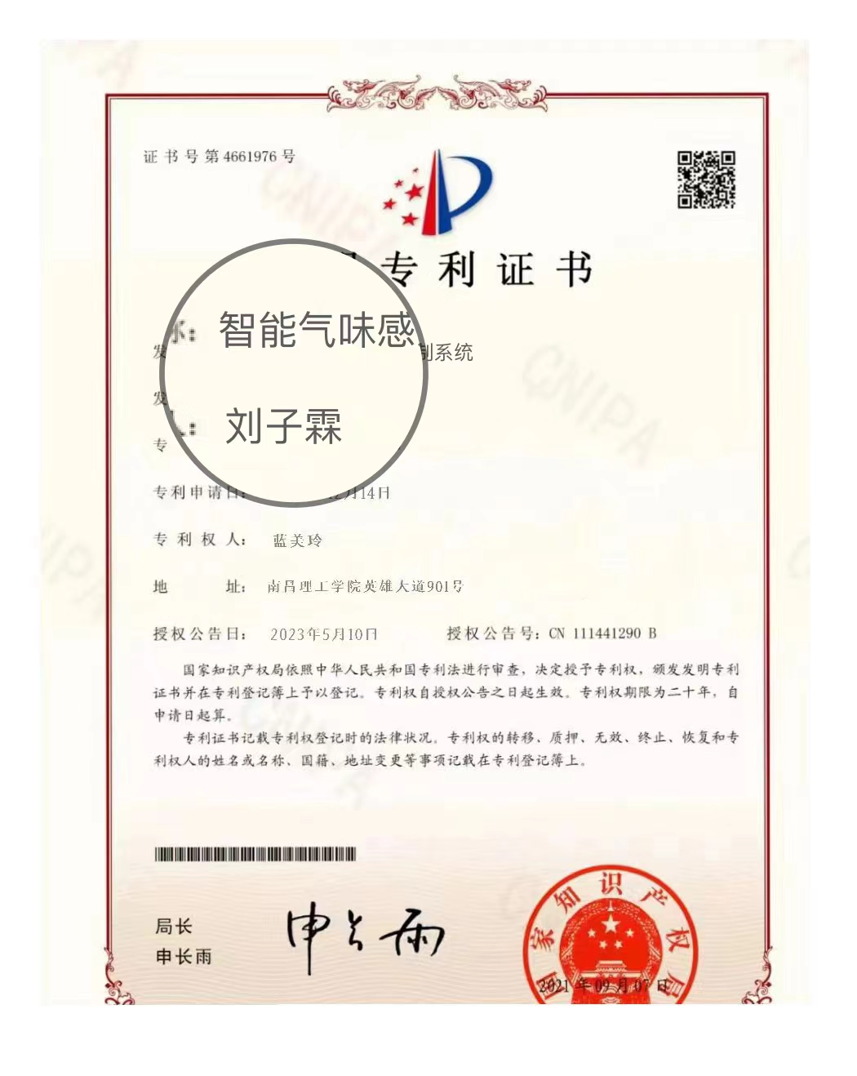
教育维度
02
智能气味感知与控制系统
项目负责人刘子霖专利证书。
Please enter the relevant text content here. Operation method: select all the text in this paragraph with the mouse, and enter the text directly to replace it. The text format will not change.

Slide 10
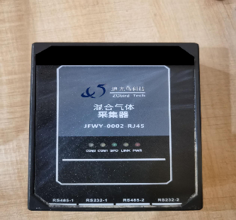

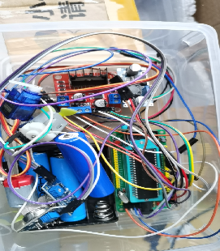
技术创新
气味分析传输设备
01
混合气体采集器
传输
控制

Slide 11
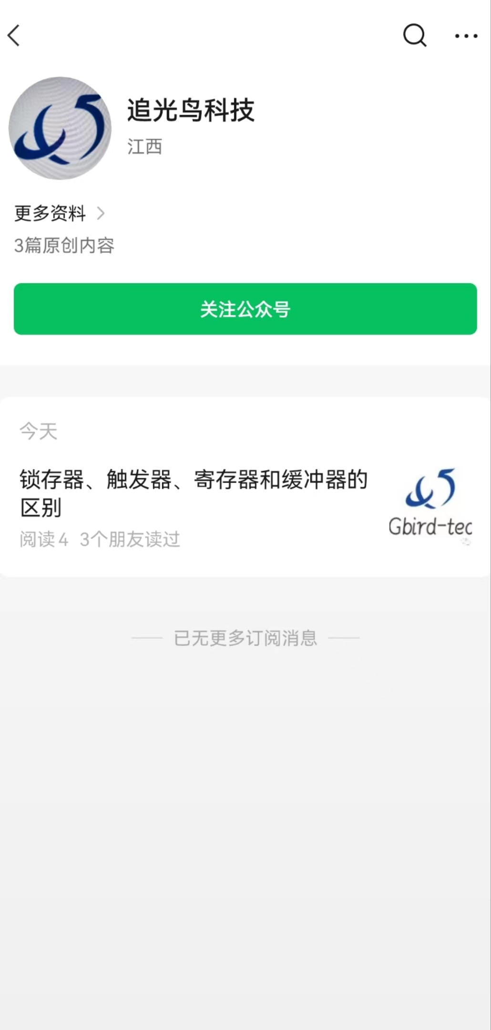
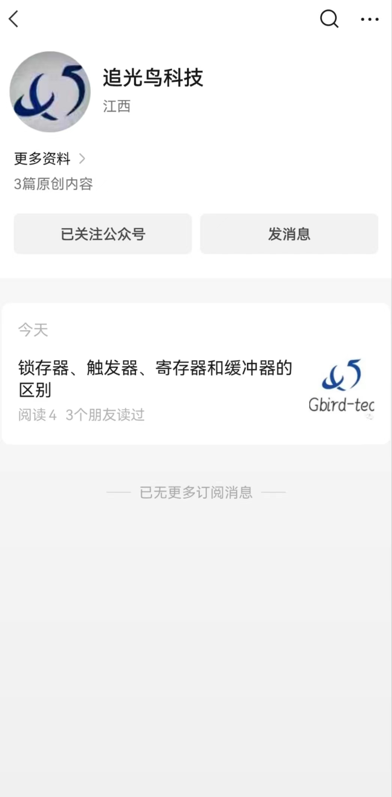

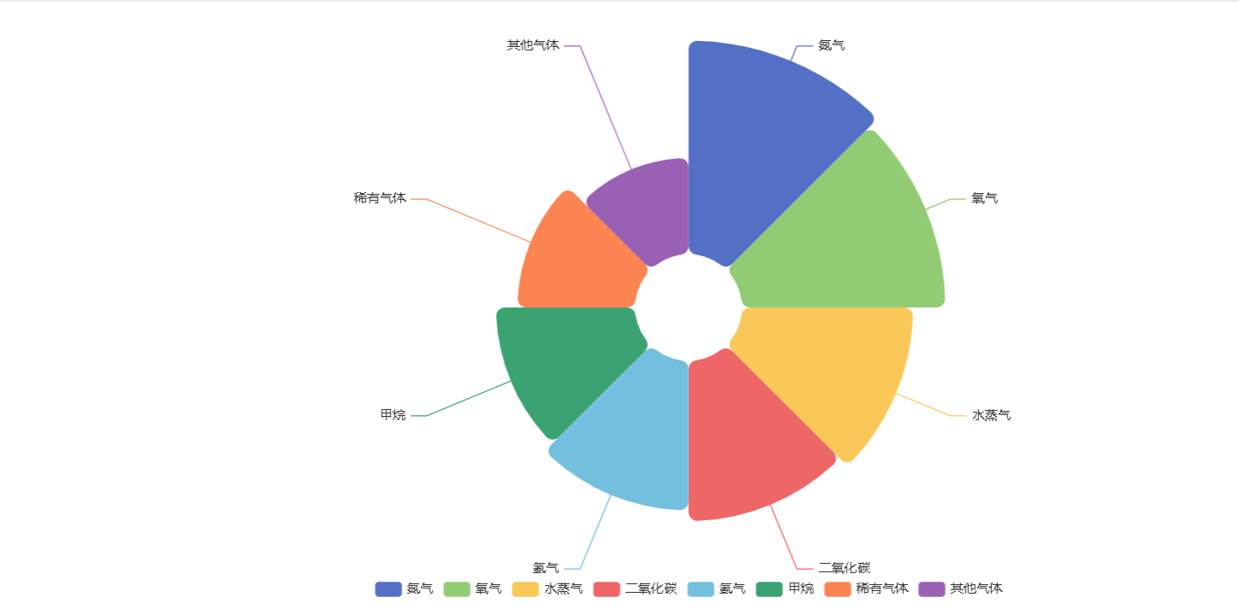
应用流程
通过小程序连接设备
01
Text here
Copy paste fonts. Choose the only option to retain text.

Slide 12

竞争分析
和气味王国比较
01
产品续航低
设备不易操作
产品辨识度低，价格相对昂贵
产品不具有智能性，只能识别6种气体
产品针对性不强
产品识别气体速度慢
产品续航高 方便携带
设备应用广泛，用户基数众多
产品通用化，价格便宜
设计紧跟潮流
识别多种气体
产品针对性强
产品识别气体较快

Slide 13

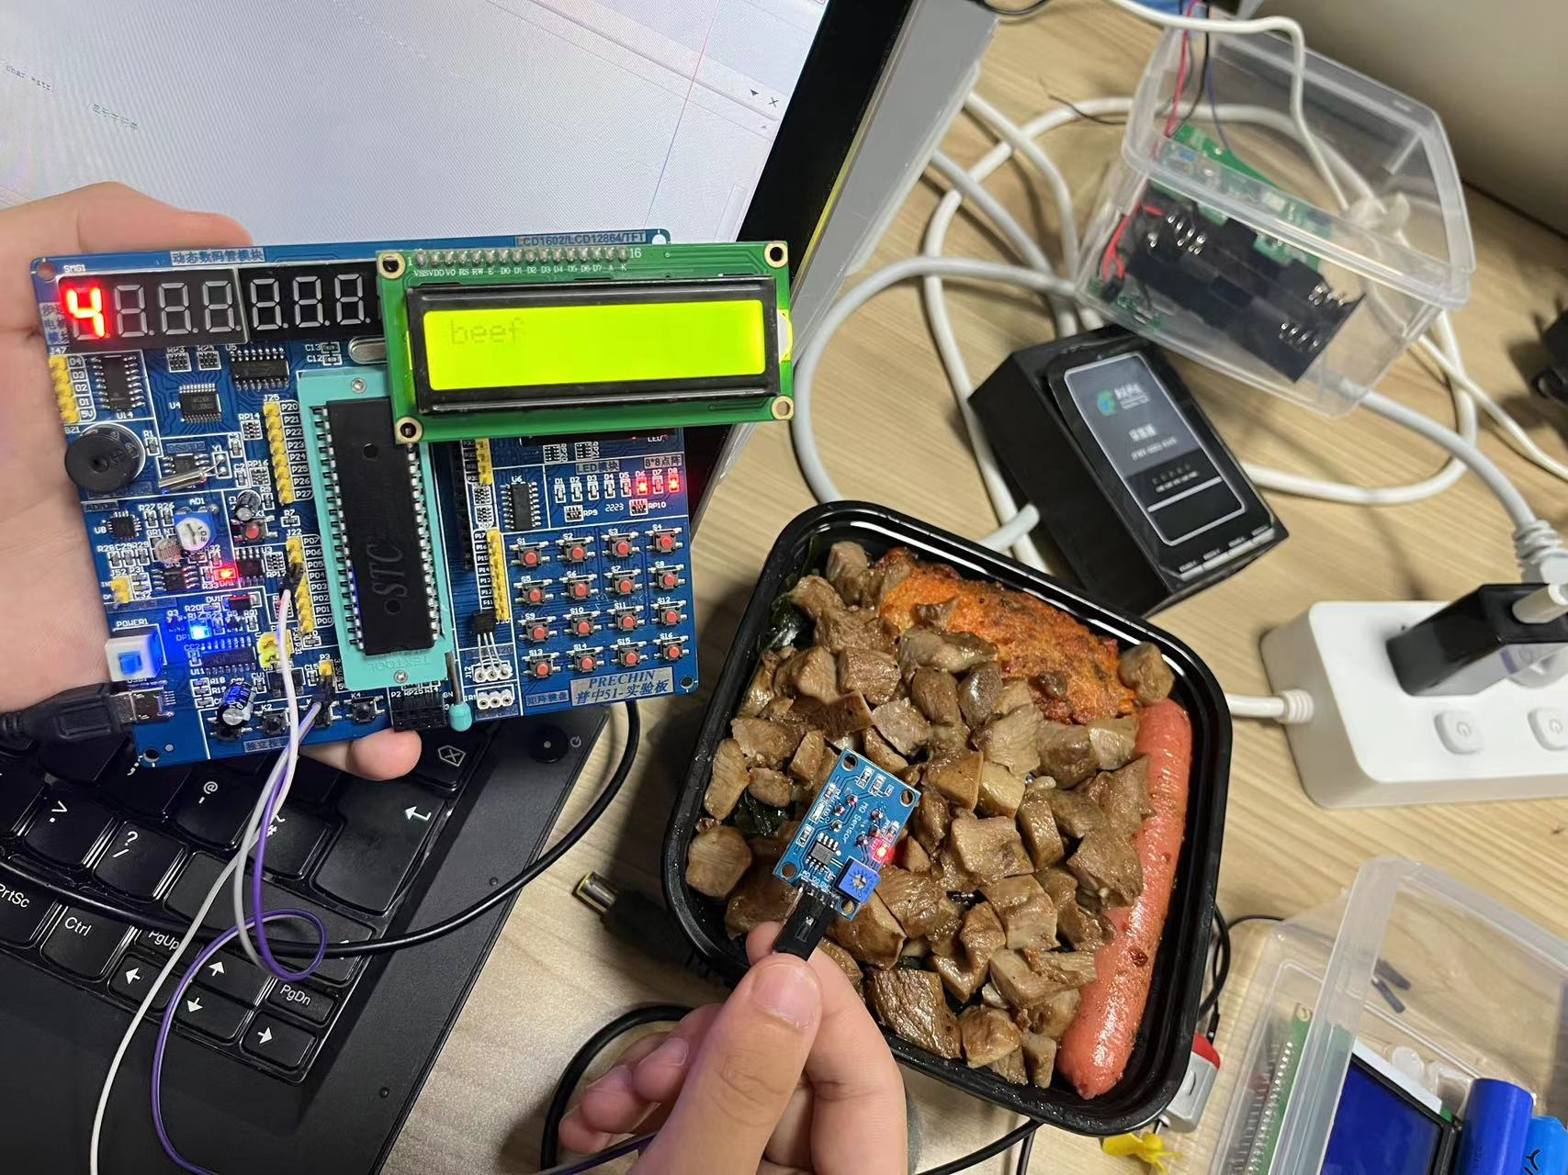
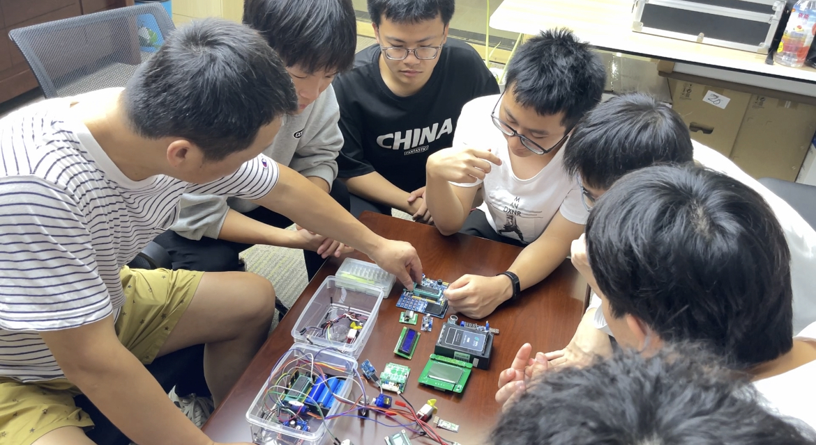
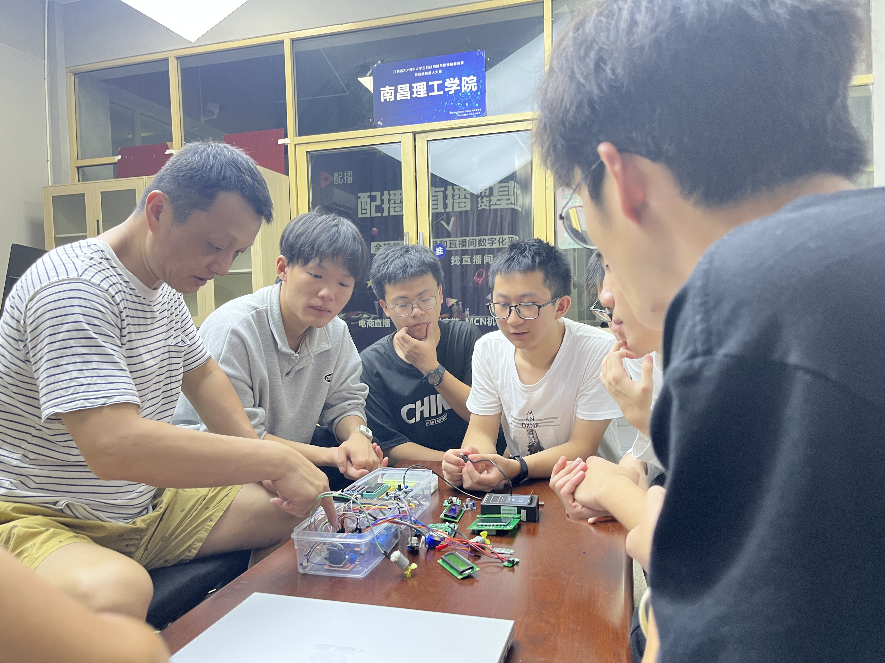
教育维度
beef
由姚俊教授、赵洪坡高级工程师
带领团队研发智能气味感知与控制系统。
食堂进行气味检测
团队风采
keyword
南昌理工学院追光鸟科技工作室

Slide 14
团队实践
该项目由计算机科学与技术，数据科学
与大数据专业，软件工程专业成员组成
团队共同发展创造。
02
Please enter the relevant text content here. Operation method: select all the text in this paragraph with the mouse, and enter the text directly to replace it. The text format will not change.
一名成员创新研发项目立项申请，还有一名同学江西省机器人及人工智能比赛国家三等奖。

Slide 15
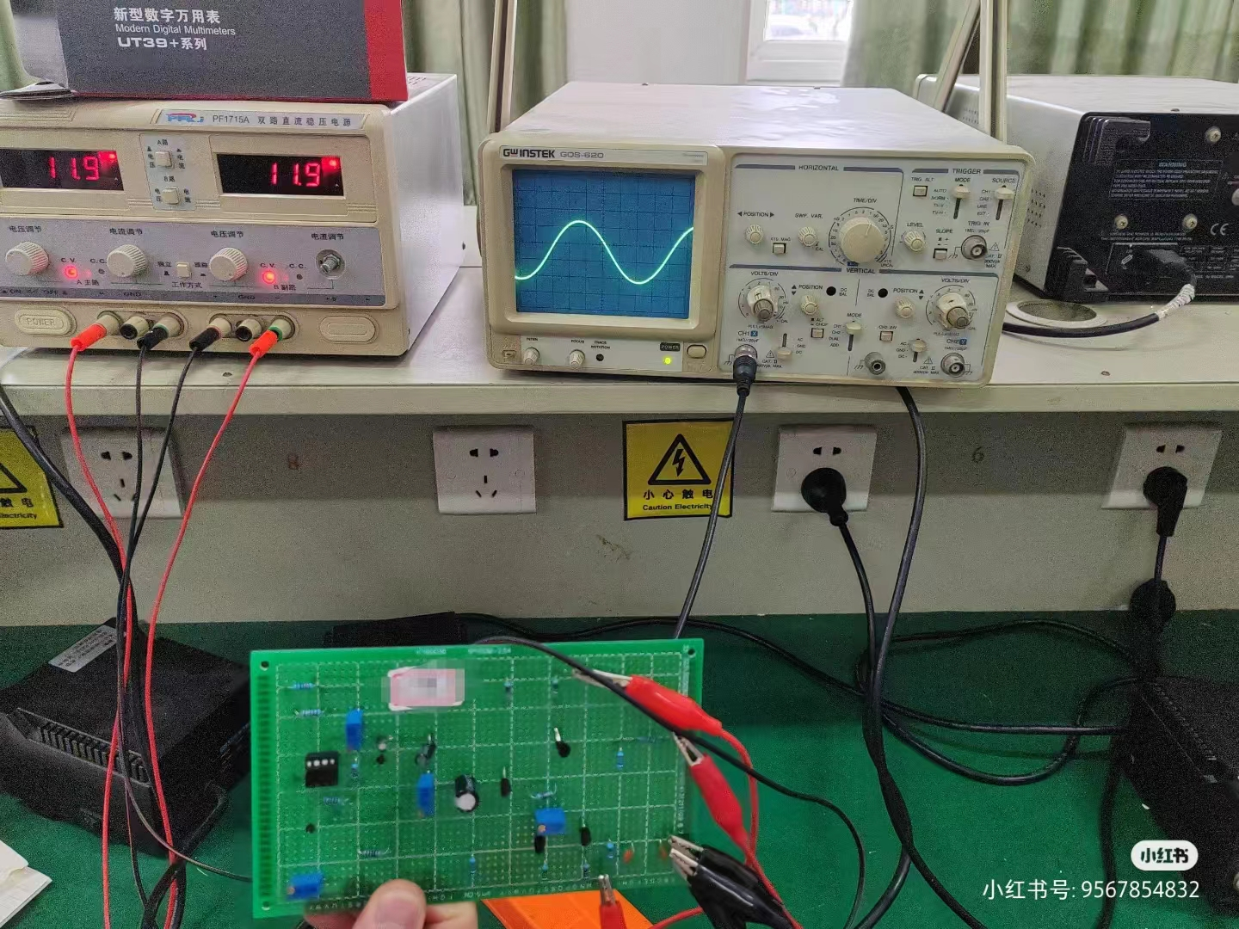
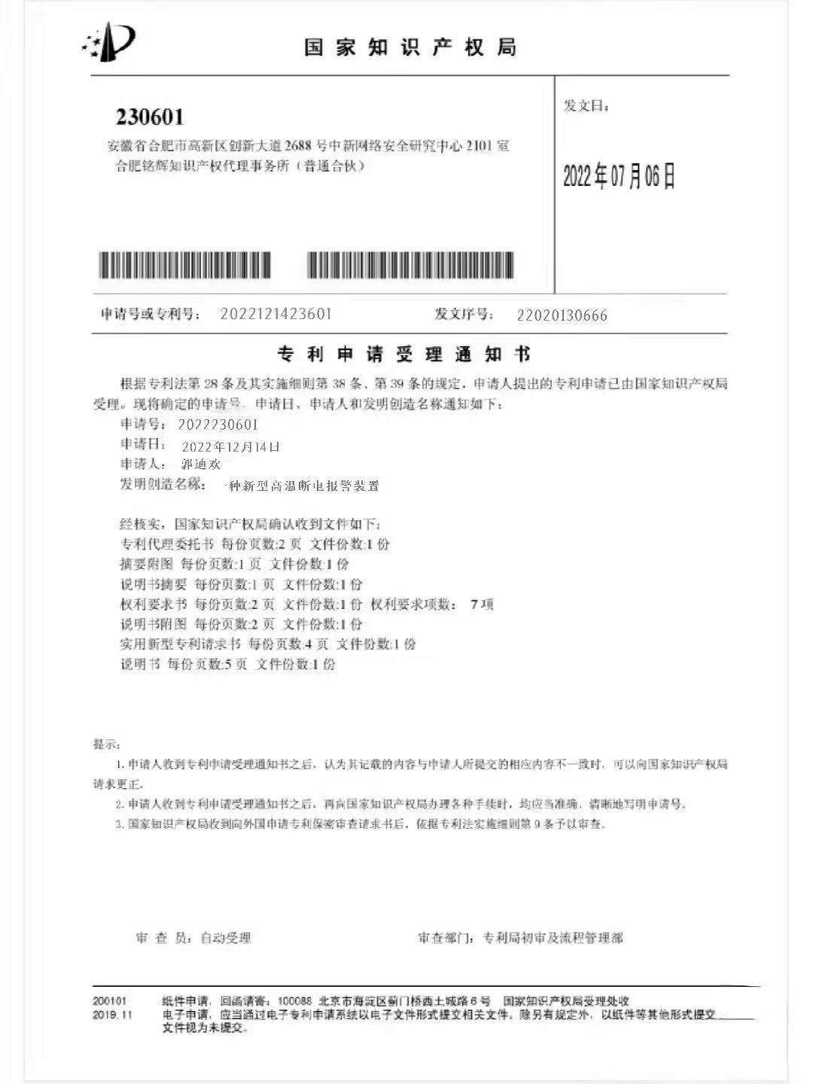
教育维度
智能气味感知与控制系统已经申请专利，申请知识产权

Slide 16
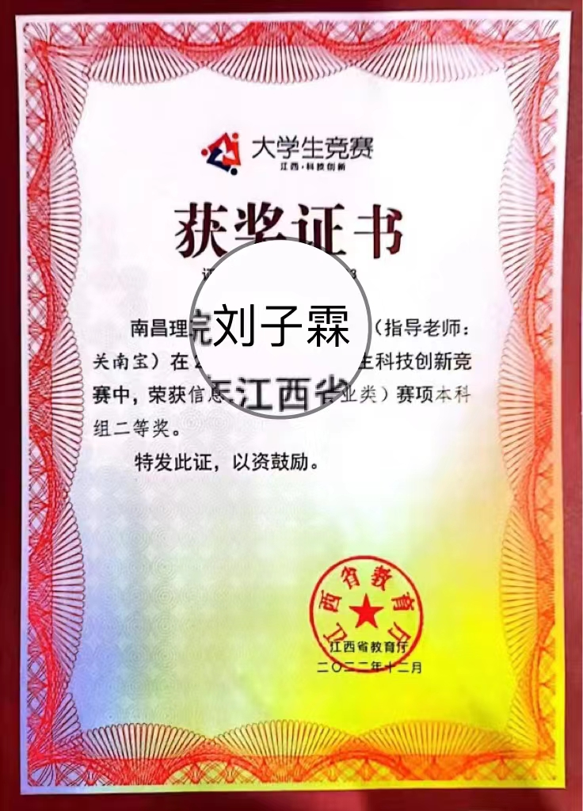
教育维度
项目负责人刘子霖在大学生竞赛科技创新竞赛中取得二等奖成绩。
02
Please enter the relevant text content here. Operation method: select all the text in this paragraph with the mouse, and enter the text directly to replace it. The text format will not change.
团队中，申美玉在江西省机器人及人工智能大赛省取得一等奖的成绩，国赛三等奖的优异成绩。

Slide 17
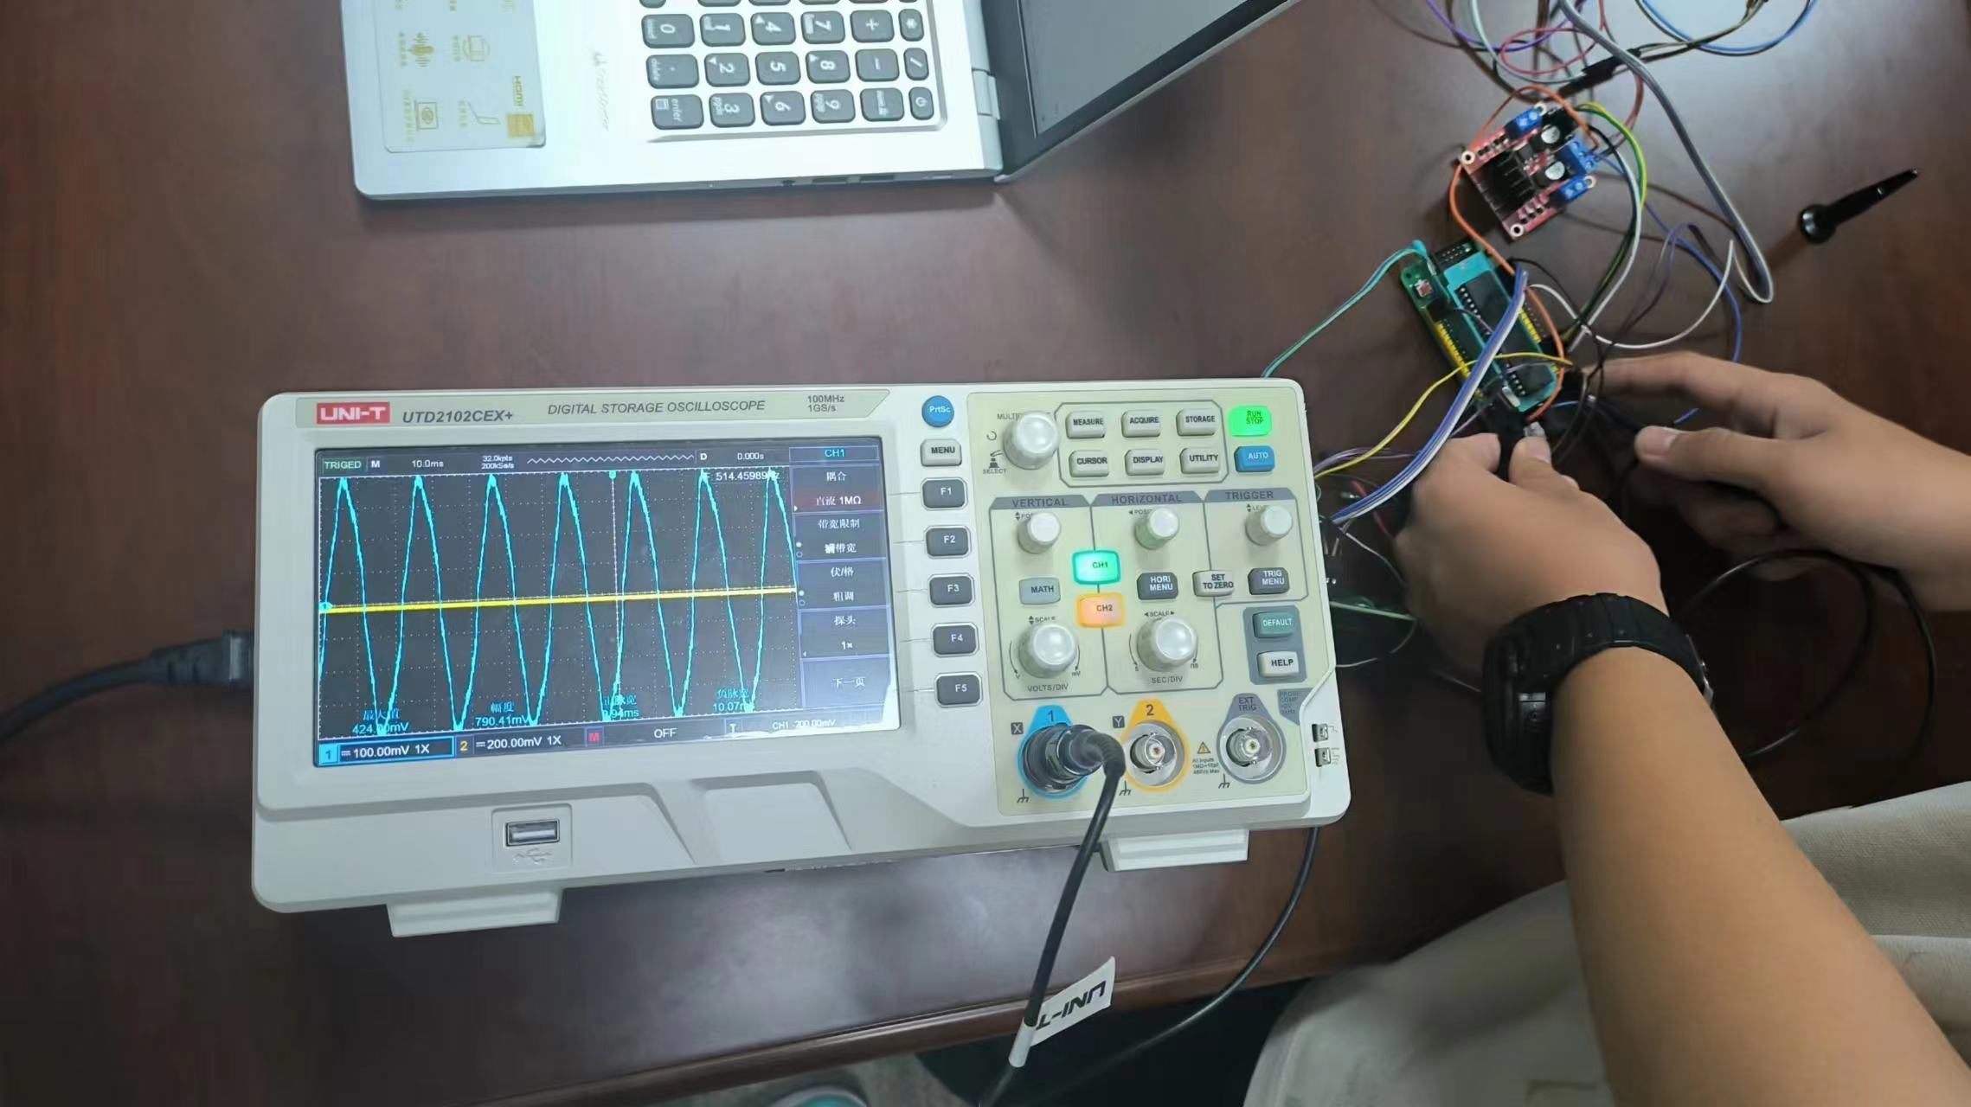
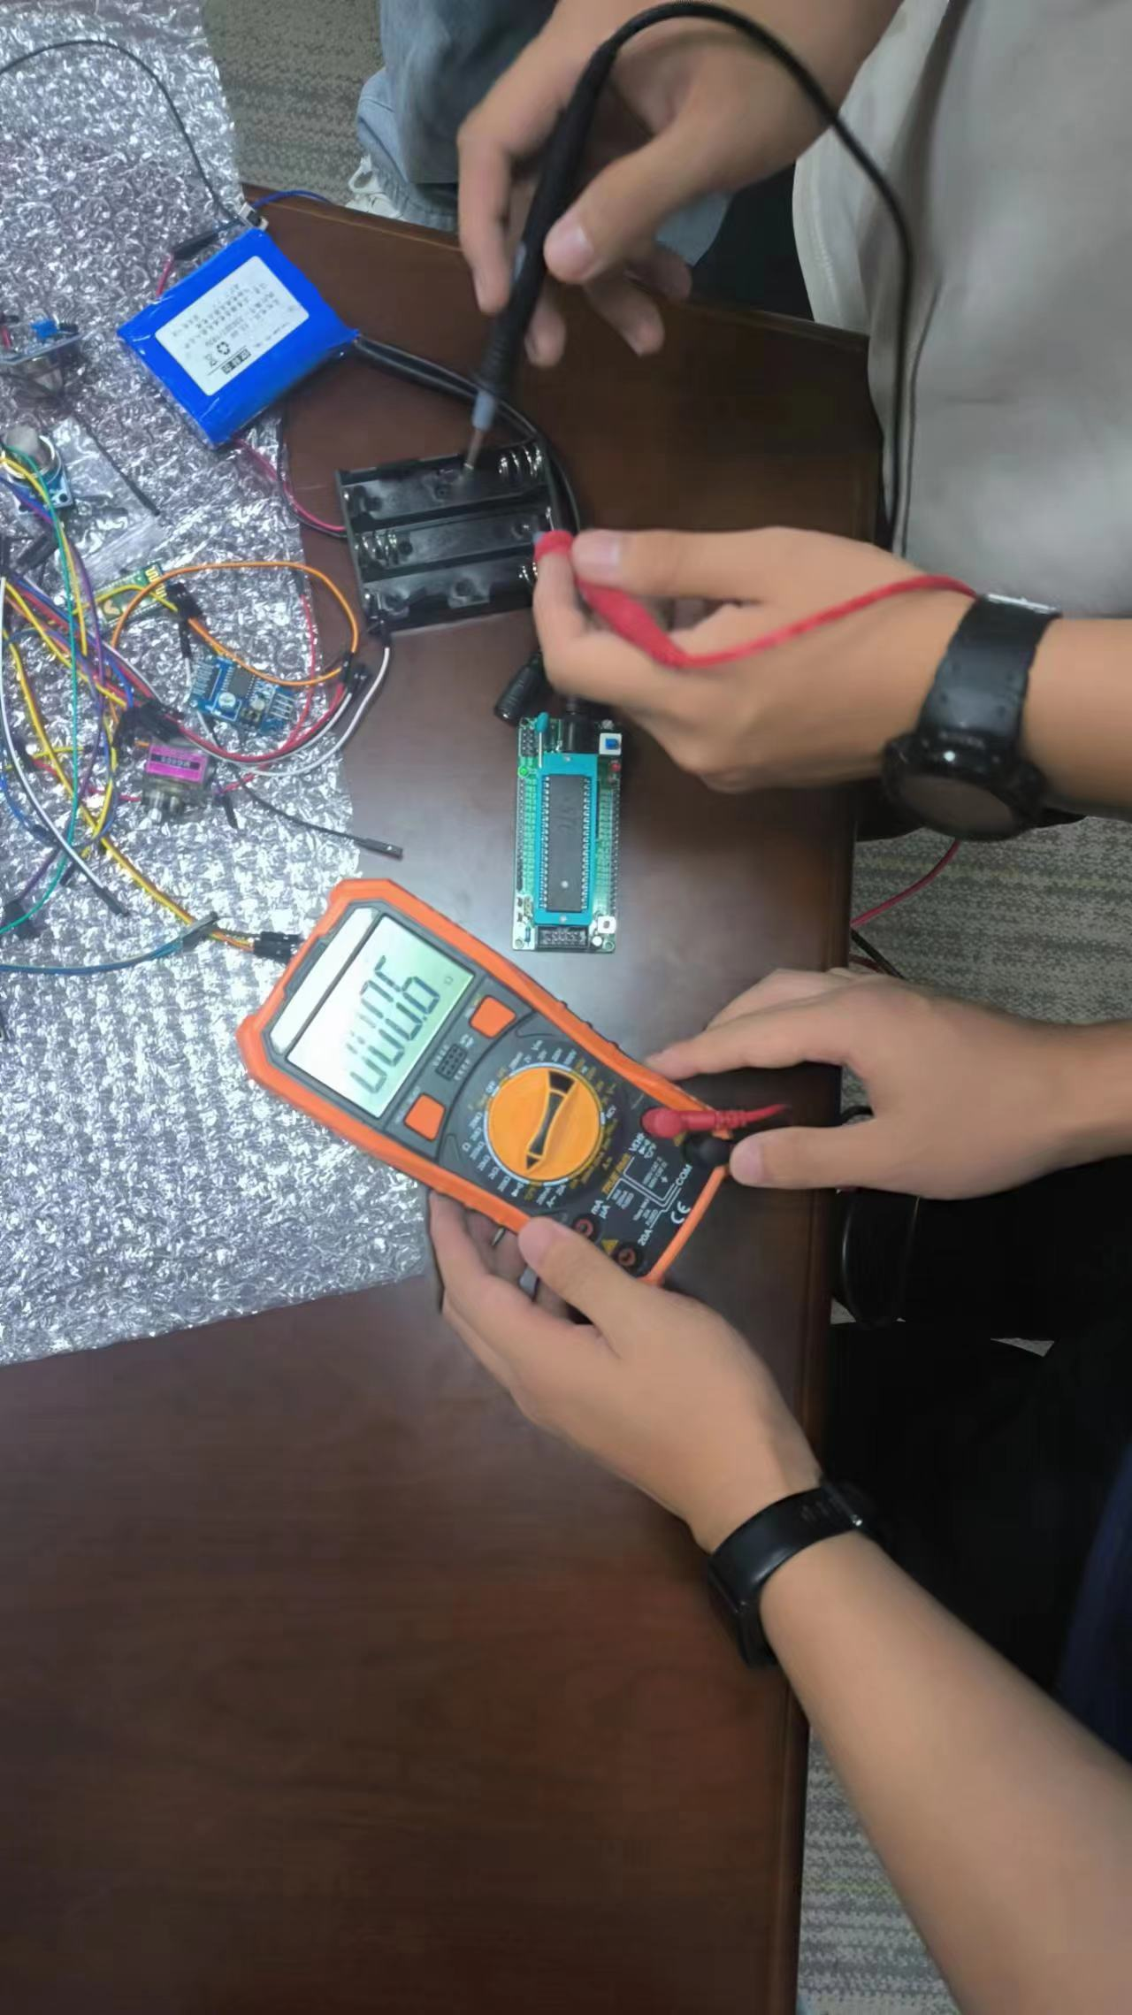
示范引领
01
示波器
万用表

Slide 18
项目最终做成的程度
气味
设备转化
01
系统控制（平台可视化智能控制）
气味实时原样输出
DIY
不同用户根据需求场景应用

Slide 19


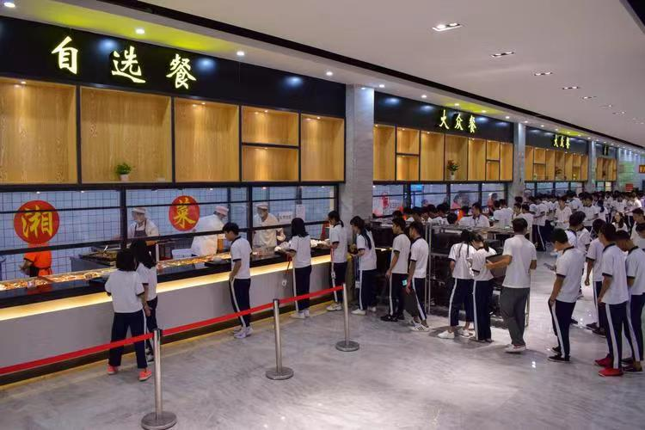
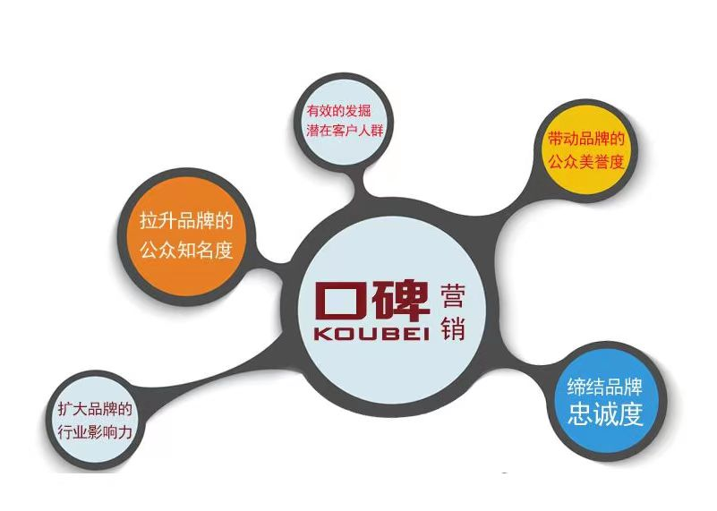
推广方式
试点推广：
宣传推广：
与学校食堂，小吃街，夜市等相关部门联系，提供免费合作，提升用户对产品的信任，取得合作
通过各种渠道进行宣传提高传感器的知名度和认知度。可以通过媒体报道、行业刊物、社交媒体等方式发布新闻和文章，介绍产品的创新和实用性
01
合作伙伴推广：
口碑传播推广：
与食品安全监测机构、食品加工企业、食品检测实验室建立合作关系。通过合作伙伴的推荐和引荐，将产品推广给他们的客户。可以提供合作伙伴优惠政策
在南昌理工学院实验并安装产品的样品，通过一系列产品体验好评打开市场，将产品推广至食品行业

Slide 20
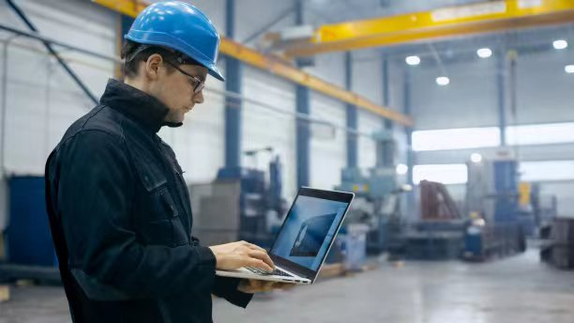
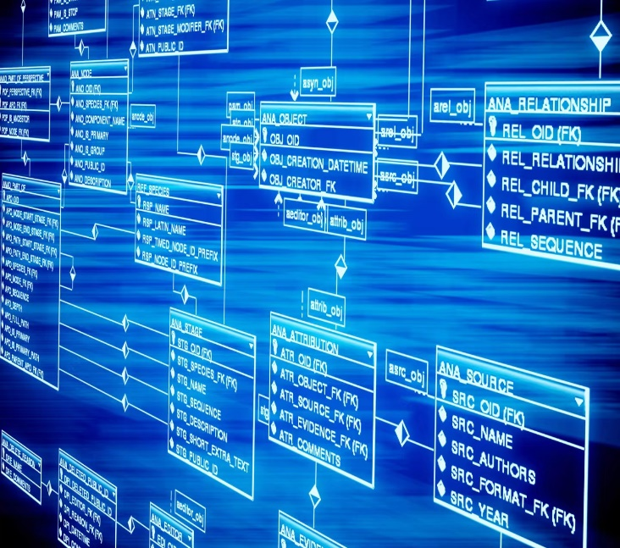

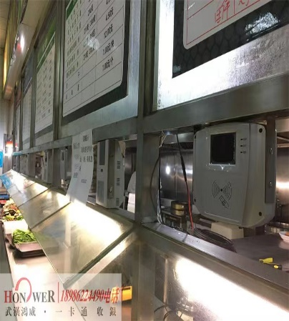
盈利模式
01
租凭产品，长期收入
销售产品，固定收入
技术项目，服务收入
数据库项目，研究收入
将产品租给学校食堂，食品工厂，等赚取收入
通过电商，实体，网络直播等销售渠道销售，是主要收入来源
对产品的升级，售后等进行合理化的收费
通过产品所检测到的数据，提供给个人机构，政府等，获得资金收入，用于产品的研发与技术革新

Slide 21

融资计划
追光鸟科技
产品销售
优质售后
技术支持
品质监督
01
产品租凭
诚信保障
采购，装配
生产工厂
数据服务
精准正确
优质产品
技术指导
专业人员

Slide 22
融资计划
初期
发展过渡期
稳定阶段
01
天使投资，愿意为项目提供初期的资金支持和战略指导。贷款和信用，可以提供项目所需的流动资金和运营资金，并且通常具有更低的融资成本。
风险投资，在项目发展到一定规模并证明了商业模式和市场潜力后，可以寻找风险投资机构进行融资。可以提供更大规模的融资，并帮助企业进行战略发展和市场拓展。
用自有资金，政府支持，众筹平台，度过早期的产品研发与技术等所需资金，为未来发展做准备

Slide 23
融资计划
融资资金的用途
谢永康，黎毅诚，李文强，林松，刘子霖
02
研发、购买设备、技术改造、扩大团队建设、市场营销。
融资策略：天使投资、政府补助
①天使投资：由于团队的深厚研发成功经验，获得了投资人的认同；
②为了鼓励创新创业，政府出台了一些减税优惠政策。政府还为创新创业提供了财政支持。
天使投资
纪晓龙、申美玉
Please ente r the relevant text content here. Operation method: select all the text in this paragraph with the mouse, and enter the text directly to replace it. The text format will not change.
刘子霖

Slide 24
融资计划
内容 | 估算金额（单位：万元） | 占比例（%）
所需要的资金 | 200 | 100
自筹资金 | 90 | 45
大学生产业贷款 | 60 | 30
政府补助 | 20 | 10
风险投资 | 30 | 15

Slide 25
财务预算表
用途 | 金额（人民币：万元） | 用途 | 金额（人民币：万元）
一：开办费用： | 2.2 | 二：固定资产投资： | 2.08
前期市场调研费 | 0.3 | 其中：设备 | 1.2
后期平台宣传费用 | 0.6 | 台式电脑 | 0.6
人员招聘培训及发展 | 0.9 | 网络服务器 | 0.08
其他费用 | 0.4 | 办公设备 | 0.2
三、无形资产投资： | 2.3 | 四、前期运营资金： | 20
服务签约费 | 1.5 | 直接人工 | 13.8
专利使用费 | 0.8 | 直接材料 | 1
 |  | 管理费用 | 4.2
 |  | 宣传费用 | 1
初始投资合计：24.28/个/年

Slide 26
五年的利润预算表
项目（万元/年） | 今年 | 第二年 | 2025年 | 2026年 | 2027年
一、主营业务收入 | 6400 | 6600 | 6800 | 7200 | 7600
减：主营业务成本 | 19.08 | 14.5 | 14 | 14 | 14
营业税金及附加 | 1024 | 1056 | 1088 | 1152 | 1216
管理费用 | 4.2 | 4.2 | 4.2 | 4.2 | 4.2
销售费用 | 1 | 1 | 1 | 1 | 1
财务费用 | 2.85 | 2.85 | 2.85 | 2.85 | 2.85
二、营业利润 | 5348.87 | 5521.45 | 5689.95 | 6025.95 | 6361.95
加：营业外收入 | 5.1 | 5.1 | 5.1 | 5.1 | 5.1
减：营业外支出 | 3 | 3 | 3 | 3 | 3
三、利润总额 | 5350.97 | 5517.35 | 5692.05 | 6028.05 | 6364.05
减：所得税费用 | 1337.74 | 1379.34 | 1423.01 | 1507.01 | 1591.01
四、净利润 | 4013.23 | 4138.01 | 4269.04 | 4521.04 | 4773.04

Slide 27
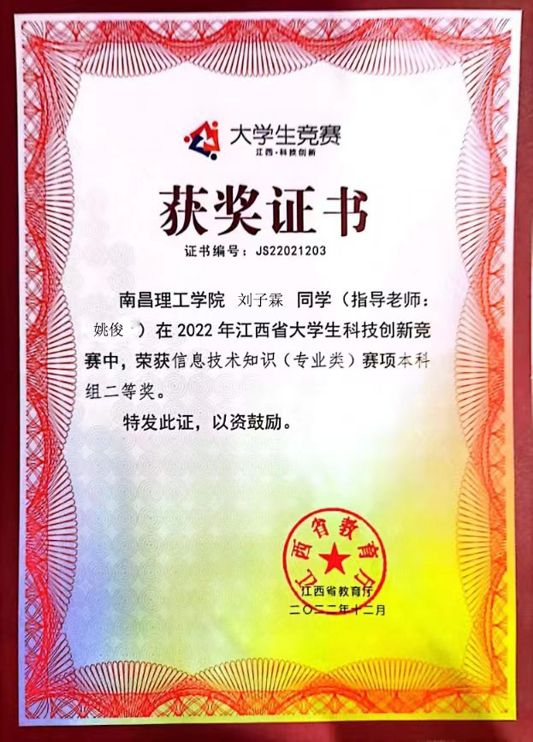
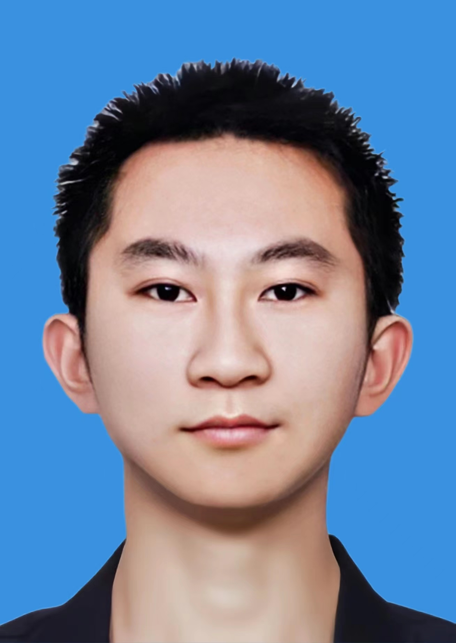
团队介绍
项目负责人———刘子霖
计算机科学与技术专业，负责管理各部门之间协调工作，负责财务工作和组织领导。
创新
开拓

Slide 28
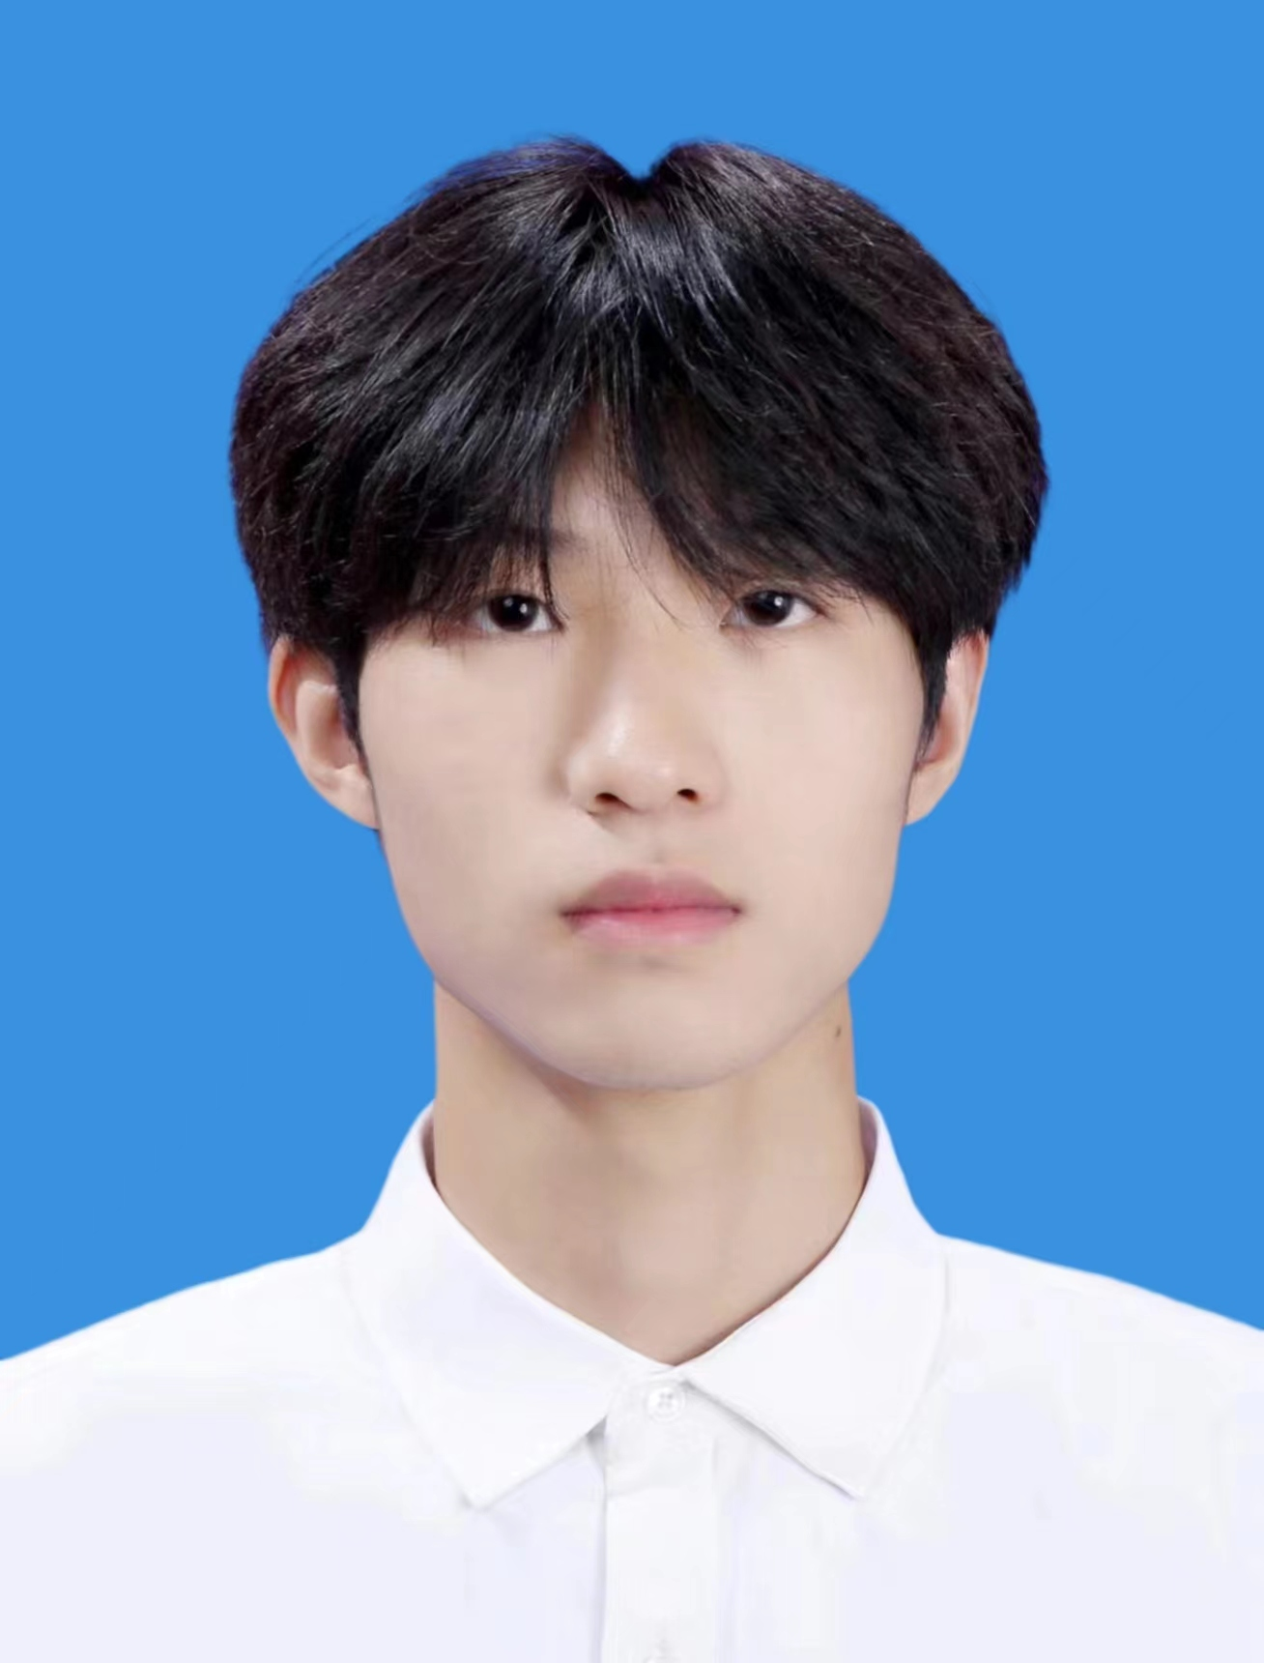
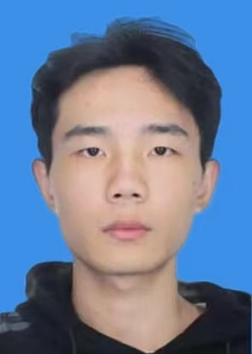
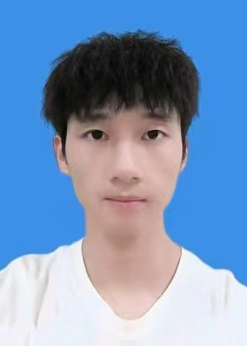
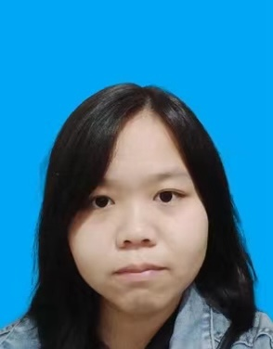
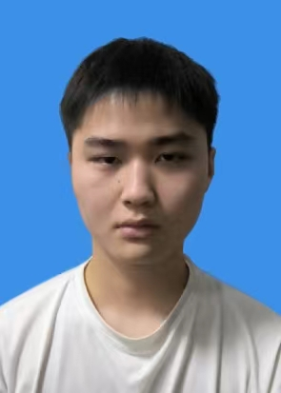
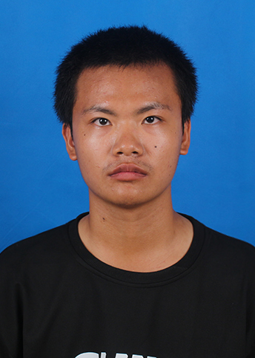
团队介绍
运营总监——纪晓龙
研发负责人——黎毅诚
市场总监——谢永康
技术总监——申美玉
研发负责人——林松
技术总监——李文强
计算机科学与技术专业，主要负责单片机技术来检测气体工作，和保障各部门工作运行。
数据科学与大数据技术专业，负责新产品的研发与制作，负责研发管理。
计算机科学与技术专业，主要负责市场的调研与预判，紧跟市场步伐，打造所需产品。
软件工程专业，负责产品的算法工作，使其智能性，灵敏性更高。
计算机科学与技术专业，负责产品的单片机工作，使其智能性，灵敏性更高。
软件工程专业，负责产品的网页和APP制作，使其智能性，灵敏性更高。
创新
开拓

Slide 29
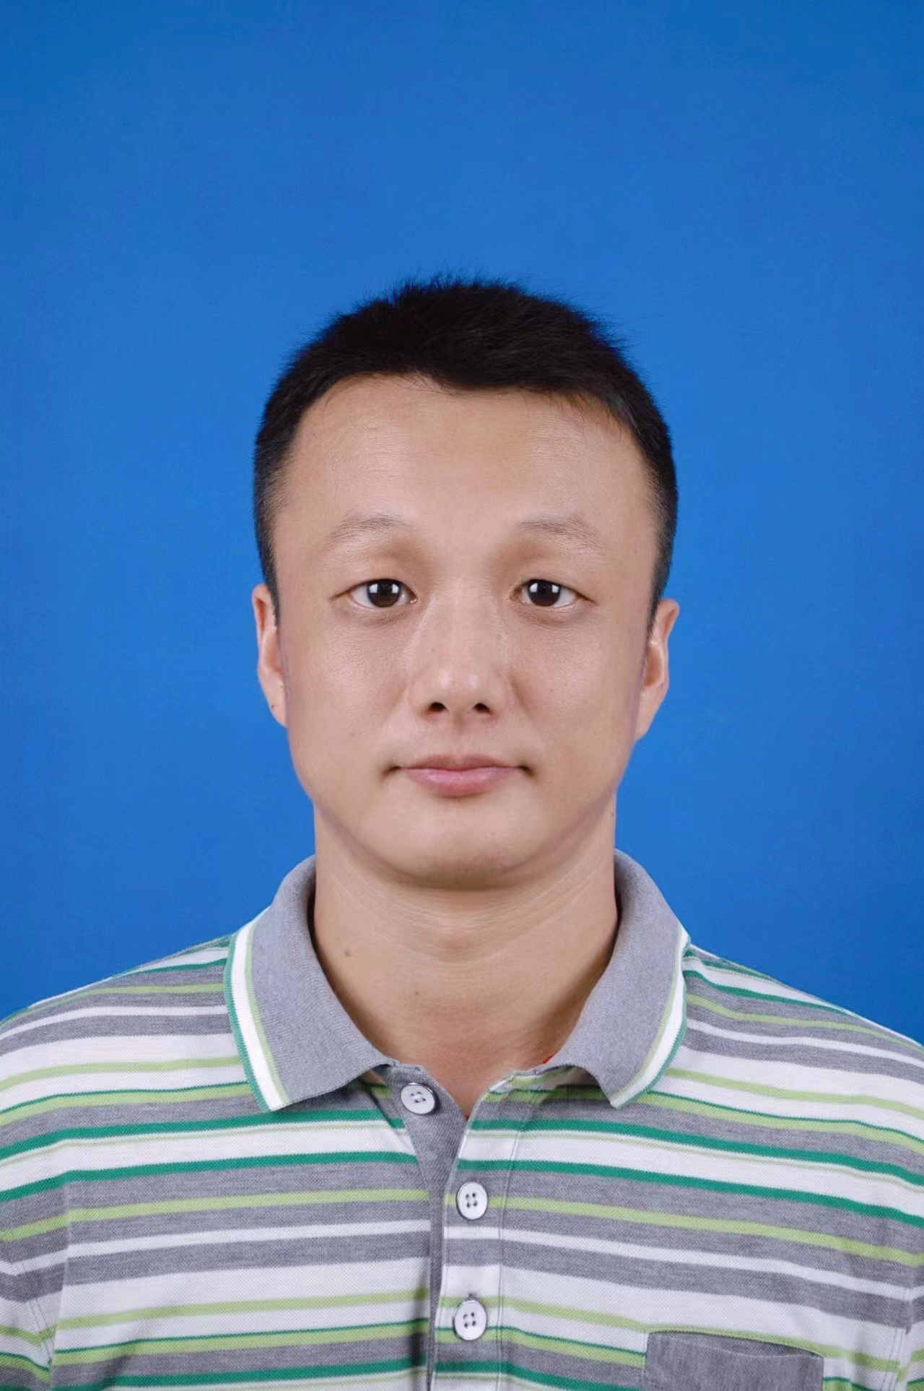
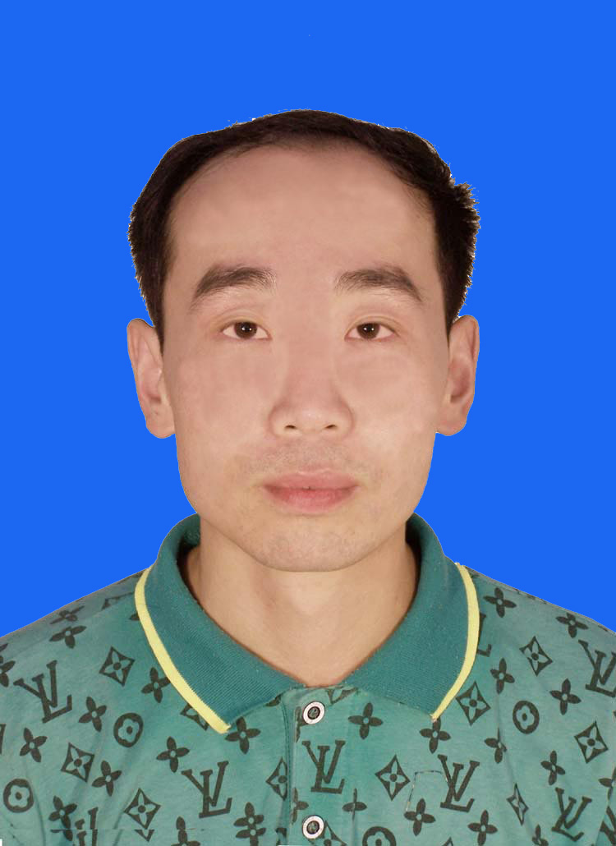
校内指导
曾获江西省机器人及人工智能大赛省一等奖，国奖；参与第15届国际先进机器人及仿真技术大赛获国家三等奖；参与《互联网金融与支付》课程建设；主持江西省教育厅科学技术课堂《NFC移动支付在智能手机中的应用与前景分析》；在激光杂志发表
北大中文核心期刊《数据挖掘的热红外成像人脸识别研究》
主持江西省教育厅重大研发
计划课题 《软X射线在人体
病理检测仪中的应用研究》；
主持江西省教育教学规划课
题《基于校企合作的应用型
本科生就业核心竞争力研究》；
主持江西省教改课题：校企
合作背景下《EDA技术》课程
教学改革研究；
发表SCI：Detection and analy
-sis of human cells based on artificial neural network;
发表北大核心论文：一种用于湿
式摩擦离合器的液压控制系统的
设计。
CEO
姚俊
赵洪坡
教授
人工智能学科带头人
高级工程师
高级项目管理师 讲师

Slide 30
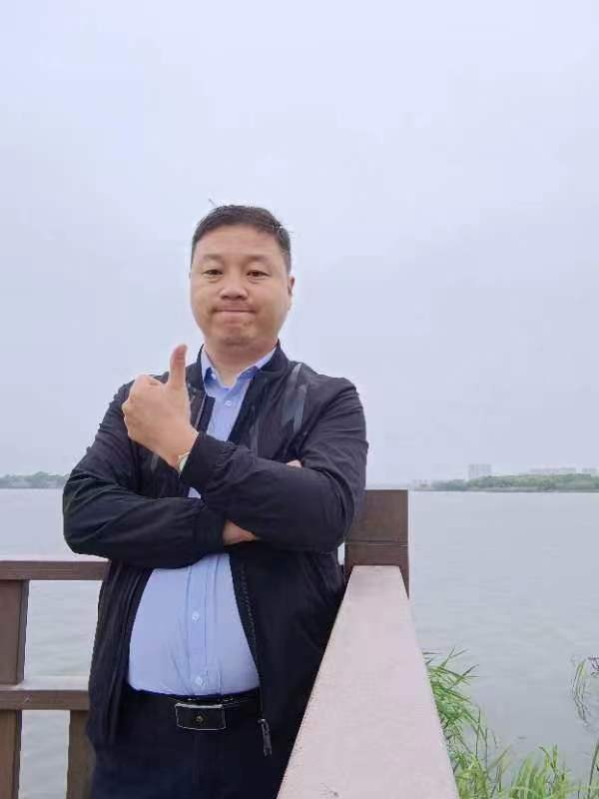
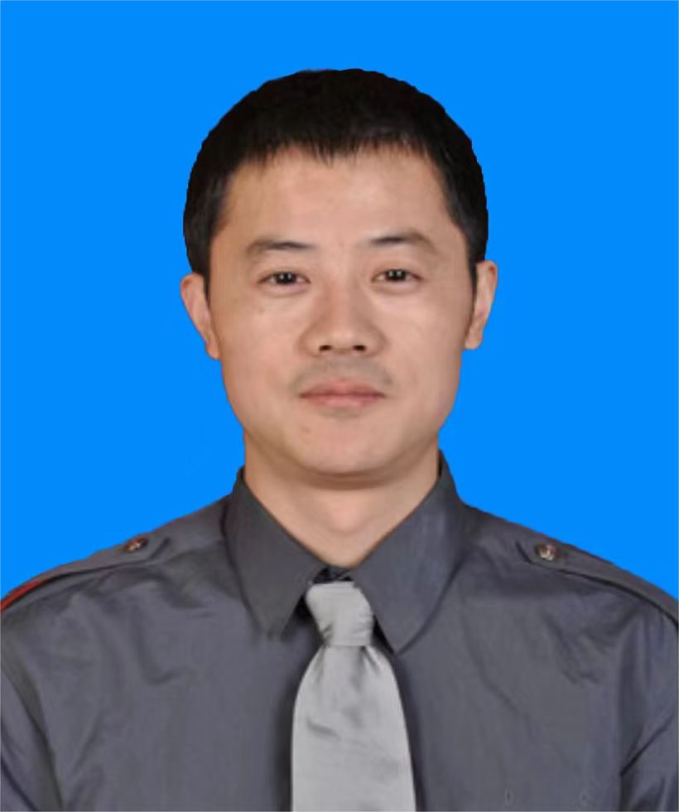
校外指导
研究方向是雷电防御。评选为“气象服务先进个人”、“专业气象服务先进个人”等荣誉。撰写《西安市加油站防雷现状分析》、《陕西省雷电灾害特征分析》、《一次强雷暴天气与打起环境场的关系分析》、《自动气象站雷电防御存在的问题及措施探讨》等论文在《陕西气象》、《干旱气象》、《科技潮》、《中国气象学会年会》等刊物发表；“一种安全防雷装置”发明获国家实用新型专利证书。
苏州博古特智造有限
公司业务经理，该公
司主要是非标自动化
设备设计，组装调试
的研发。
CEO
宁凡
胡怀胜
西安电子科技大学
通信工程专业
苏州博古特智造
有限公司业务经理
陕西华云防雷技术有限公司副总经理

Slide 31

引领教育-就业
智能气味感知与控制系统将依托与物联网，人工智能。自主生产研发其产品需要技术人员参与设计和工人参与制作。间接直接的带动智能家居检测方向就业。

Slide 32

引领教育-团队成长
建立阶段：在项目开始之初，团队成员需要了解项目的目标和需求，并确定各自的角色和责任。
学习阶段：团队成员需要学习相关的技术知识和项目管理技巧。
协作阶段：在项目实施过程中，团队成员需要紧密合作，共同解决各种技术问题。
创新阶段：随着项目的不断推进，团队成员逐渐熟悉了项目的要求和技术要点。
效果评估阶段：在项目结束后，团队成员需要对项目的成果进行评估和总结。
通过这个项目获得专利，提升了自信和学习能力，拿到比赛证书。

Slide 33
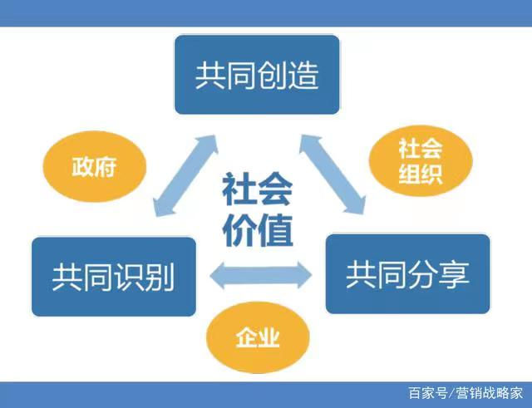
引领教育-社会价值
食品安全气味传感器可以有效检测食品中的有害气味物质，还可以应用于食品污染物检测。确保食品加工过程的安全和卫生。食品安全气味传感器还可以用于食品储存、运输和销售过程中的安全监测。确保食品的新鲜和安全，为人们提供一个可靠的食品安全保障系统。

Slide 34
发展历程
优化和测试
根据初步测试的反馈，团队对智能气味感知与控制系统进行了一系列的改进和优化，提升了其性能和可靠性。
团队组建
02
确立项目愿景、确定具体目标并进行初步研发规划。
01
研发阶段
03
我们研发出了一个工作良好的传感器，并在实验室环境下进行了一系列严格的测试，确保其安全性和有效性。

Slide 35
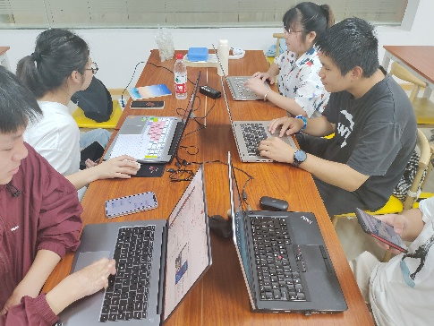
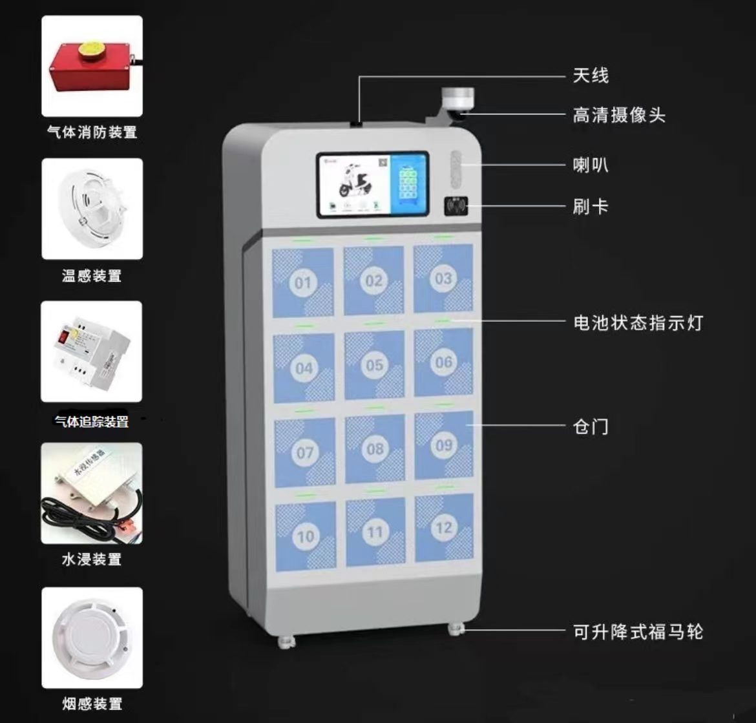
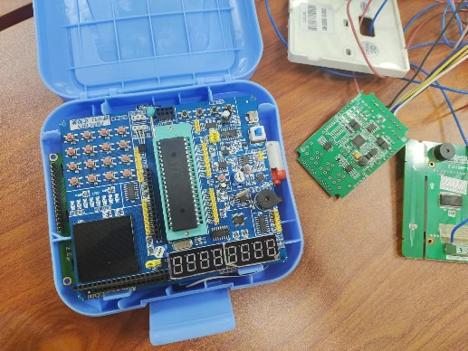
未来规划
第四期项目
第二期项目
在通过了所有必要的测试和审批后，开始生产和销售。发起一系列的市场推广活动。
研发多种混合气体
传输设备。
01
2023年7月~8月
2023年9月~2024年6月
2024年7月~2024年12月
2025年1月2025年5月
第一期项目
研究单种/多个简单气体混合特性。
第三期项目
包装设备，运维相关
控制平台初具规模。

Slide 36
追光鸟科技
致力打造第一智能气味感知传输系统

